Slide 1



Реализация федерального проекта
«Формирование комфортной городской среды» на территории Самарской области
Министерство энергетики и жилищно-коммунального хозяйства Самарской области

Slide 2




ФЕДЕРАЛЬНЫЙ ПРОЕКТ
"ФОРМИРОВАНИЕ КОМФОРТНОЙ ГОРОДСКОЙ СРЕДЫ"
НАЦИОНАЛЬНЫЙ ПРОЕКТ "ЖИЛЬЕ И ГОРОДСКАЯ СРЕДА"
СРОК РЕАЛИЗАЦИИ:
2019-2030
ФИНАНСОВОЕ ОБЕСПЕЧЕНИЕ:
ФБ 86% ОБ 14%
ОБЩЕСТВЕННЫЕ ТЕРРИТОРИИ
количество: 912
ожидаемый факт
ДВОРОВЫЕ ТЕРРИТОРИИ
количество: 1809
ожидаемый факт
>10 млрд. рублей
3
2
МИНИСТЕРСТВО ЭНЕРГЕТИКИ И ЖИЛИЩНО-КОММУНАЛЬНОГО ХОЗЯЙСТВА САМАРСКОЙ ОБЛАСТИ

Slide 3
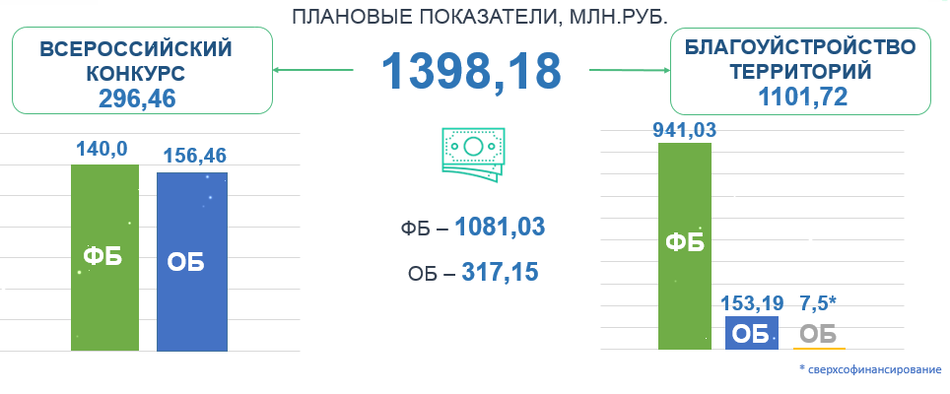
ИТОГИ РЕАЛИЗАЦИИ ФЕДЕРАЛЬНОГО ПРОЕКТА
«ФОРМИРОВАНИЕ КОМФОРТНОЙ ГОРОДСКОЙ СРЕДЫ» 2019-2023
ОБЩЕСТВЕННЫЕ ТЕРРИТОРИИ
СУБСИДИИ, МЛН. РУБ.
8 562,83
790
план
790
факт
БЛАГОУСТРОЙСТВО ТЕРРИТОРИЙ
6 385,15
ВСЕРОССИЙСКИЙ КОНКУРС
2 177,68
ДВОРОВЫЕ ТЕРРИТОРИИ
4866,36
1537
план
1586
факт
1125,25
1052,43
ФБ – 5 991,61
ОБ – 2 571,22
ВСЕРОССИЙСКИЙ КОНКУРС:
1518,79
15 проектов ЗАВЕРШЕНО
(3 в г. Кинель, 3 в г. Октябрьск,
2 в г. Сызрань, 2 в г. Жигулевск,
2 в г. Отрадный, 1 в г. Нефтегорск,
1 в г. Похвистнево, 1 в г. Новокуйбышевск)
1 проект В РЕАЛИЗАЦИИ
(г. Нефтегорск)
ФЕДЕРАЛЬНЫЙ РЕЕСТР
ЛУЧШИХ ПРАКТИК
9 общественных пространств
3

Slide 4
РЕАЛИЗАЦИЯ ФЕДЕРАЛЬНОГО ПРОЕКТА «ФОРМИРОВАНИЕ КОМФОРТНОЙ ГОРОДСКОЙ СРЕДЫ» В 2024 ГОДУ
на 03.09.2024
ДВОРОВЫЕ ТЕРРИТОРИИ
СУБСИДИИ, МЛН. РУБ.
1716,56
БЛАГОУСТРОЙСТВО ТЕРРИТОРИЙ
1287,14
ВСЕРОССИЙСКИЙ КОНКУРС
429,42
234
план
171
завершено
844,18
ОБЩЕСТВЕННЫЕ ТЕРРИТОРИИ
203,99
ФБ – 1 048,17
ОБ – 668,39
225,43
123
план
68
завершено
442,96
ВСЕРОССИЙСКИЙ КОНКУРС
3 проекта-победителя:
VII Конкурса: Нефтегорск;
VIII Конкурса: Чапаевск и Сызрань.
КАССА (направлено на оплату)
КАССА (направлено на оплату)
(ФБ+ОБ) – 41%
(ФБ) – 53%
ОБ сверх – 3%
(ФБ+ОБ) – 42%
(ФБ) – 55%
ОБ сверх – 30%
4

Slide 5

Предложения по реализации регионального проекта ФКГС 2025-2030
на 03.09.2024
* Показатели и объемы финансирования на 2025-2030 Минстроем России до регионов не доведены.
5

